Slide 1
Testen von mobilen Anwendungen
AbschlussPräsentation

Slide 2
Testen von Mobilen Anwendungen
Einführung
Erster Meilenstein
Zweiter Meilenstein
Heuristiken zur Erstellung von Tests
Abschluss

Slide 3
Testen von mobilen Anwendungen Einführung
Ziel:
Kreislauf schließen
Grundlage:
Inspector aus Vorsemester
Appium

Slide 4
Testen von mobilen Anwendungen erster Meilenstein
Ziel:
Funktionsweise der einzelnen Programme verstehen
Probleme:
Timeout bei Inaktivität in Appium
problematisch für langsame Computer
veraltete Beispiel Webtests bei dem Testeditor
Anpassungen müssen vorgenommen werden

Slide 5
Testen von mobilen Anwendungen Zweiter Meilenstein
Ziel:
Fixture für Test Editor, um Tests via Appium unter Android auszuführen
Anpassung Inspector, sodass aus App ein Teilbaum für Classification Tree erstellt werden kann
Demo von Testdurchlauf mit Test Editor und Inspector

Slide 6
Testen von mobilen Anwendungen zweiter Meilenstein - Negatives am testeditor
Dokumentation zur Erstellung des Fixtures veraltet / nicht ausführlich
Debuggen durch unpräzise Fehlermeldungen schwierig (Teils Problem von Fitnesse)
Neues Projekt kann kein „Template“ nutzen (z.B. WebTest, AppiumTests)
Kein Copy & Paste von Testschritten aus normalem Text möglich
Oftmals viel Quelltextarbeit
z.B. normaler Nutzer kann kein Szenario mit Variablen bauen

Slide 7
Testen von mobilen Anwendungen Heuristiken zur Erstellung von Classification TREES
Erstellung von Classification Tree für HAW App brachte Erkenntnisse über bestimmte Situationen
4 Situationen in Anwendung und Umsetzung in Classification Tree mit Testona

Slide 8
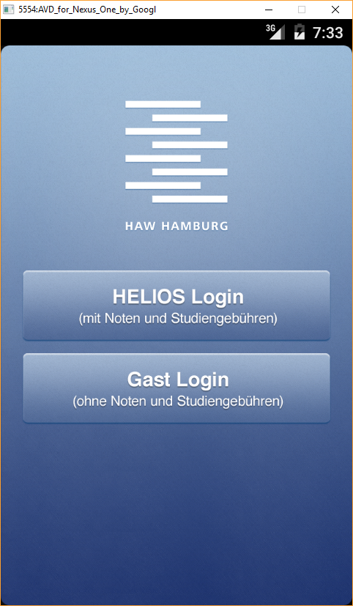
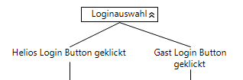
Testen von mobilen Anwendungen classification Trees - Situation 1
unterschiedliche Ansichten als Auswahl
Hier: HELIOS Login oder Gast Login
Ziel: nur einen Teilbaum zur Zeit testen
Resultat:
Classification „Loginauswahl“
2 Classes
„Helios Login Button geklickt“
„Gast Login Button geklickt“

Slide 9
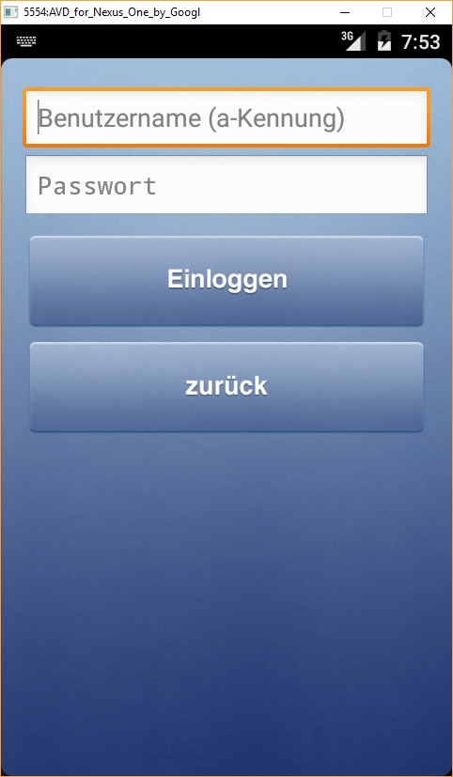
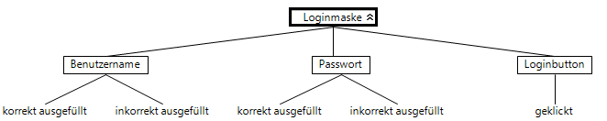
Testen von mobilen Anwendungen classification Trees - Situation 2
Eingabefeld mit Validierung
Hier: Benutzername und Passwort
Ziel: Darstellung im Baum von gültiger und ungültiger Eingabe
Resultat:
Classifications für Eingabefelder und Button
Eingabefelder besitzen jeweils „korrekt ausgefüllt“ und „inkorrekt ausgefüllt“
Alternativ: Werte innerhalb und außerhalb des Grenzbereiches

Slide 10
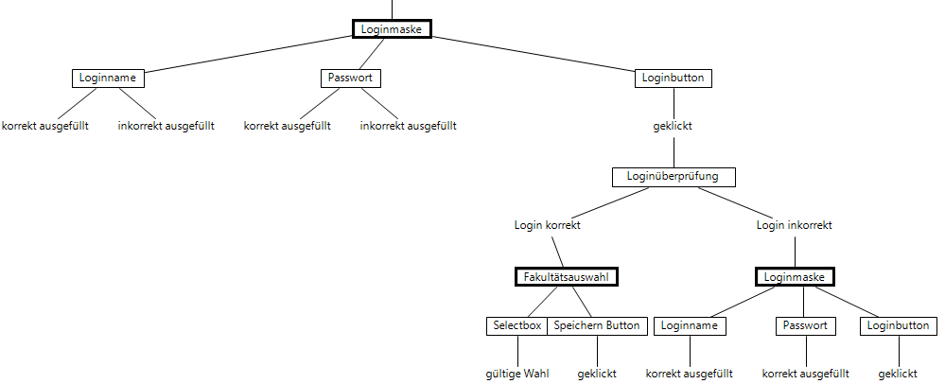
Testen von mobilen Anwendungen classification Trees - Situation 3
Einen Schritt zurück gehen
Hier: Login kann fehlschlagen
Verschiedene Lösungen:
Zweig enden lassen
vorherigen Teilbaum anhängen
modifizierten vorherigen Teilbaum anhängen
Resultat: modifizierter Teilbaum „Loginmaske“ bei inkorrektem Login

Slide 11
Testen von mobilen Anwendungen classification Trees - Situation 4
Prüfung einer Eingabe und verschiedene Ansichten als Ziel
Hier: Gültigkeit der Logindaten
Dependency Rules

Slide 12
Testen von mobilen Anwendungen classification Trees - Situation 4
(
Helios Login AND
(
(
Loginname#inkorrekt ausgefüllt
OR Passwort#inkorrekt ausgefüllt
)
AND Login inkorrekt
AND NOT Login korrekt
)
XOR
(
(
Loginname#korrekt ausgefüllt
AND Password#korrekt ausgefüllt
)
AND Login korrekt
AND NOT Login inkorrekt
)
) XOR Gast Login;

Slide 13
Testen von mobilen Anwendungen Abschluss
Genannte Hürden verkomplizierten Projekt
Jedoch guter Einblick in verschiedenen Teile des Testzyklus
Implementation von Schnittstellen zur Kommunikation zwischen mehreren Tools
Erstellen von Classification Trees + Generierung von Testfällen

